Slide 1
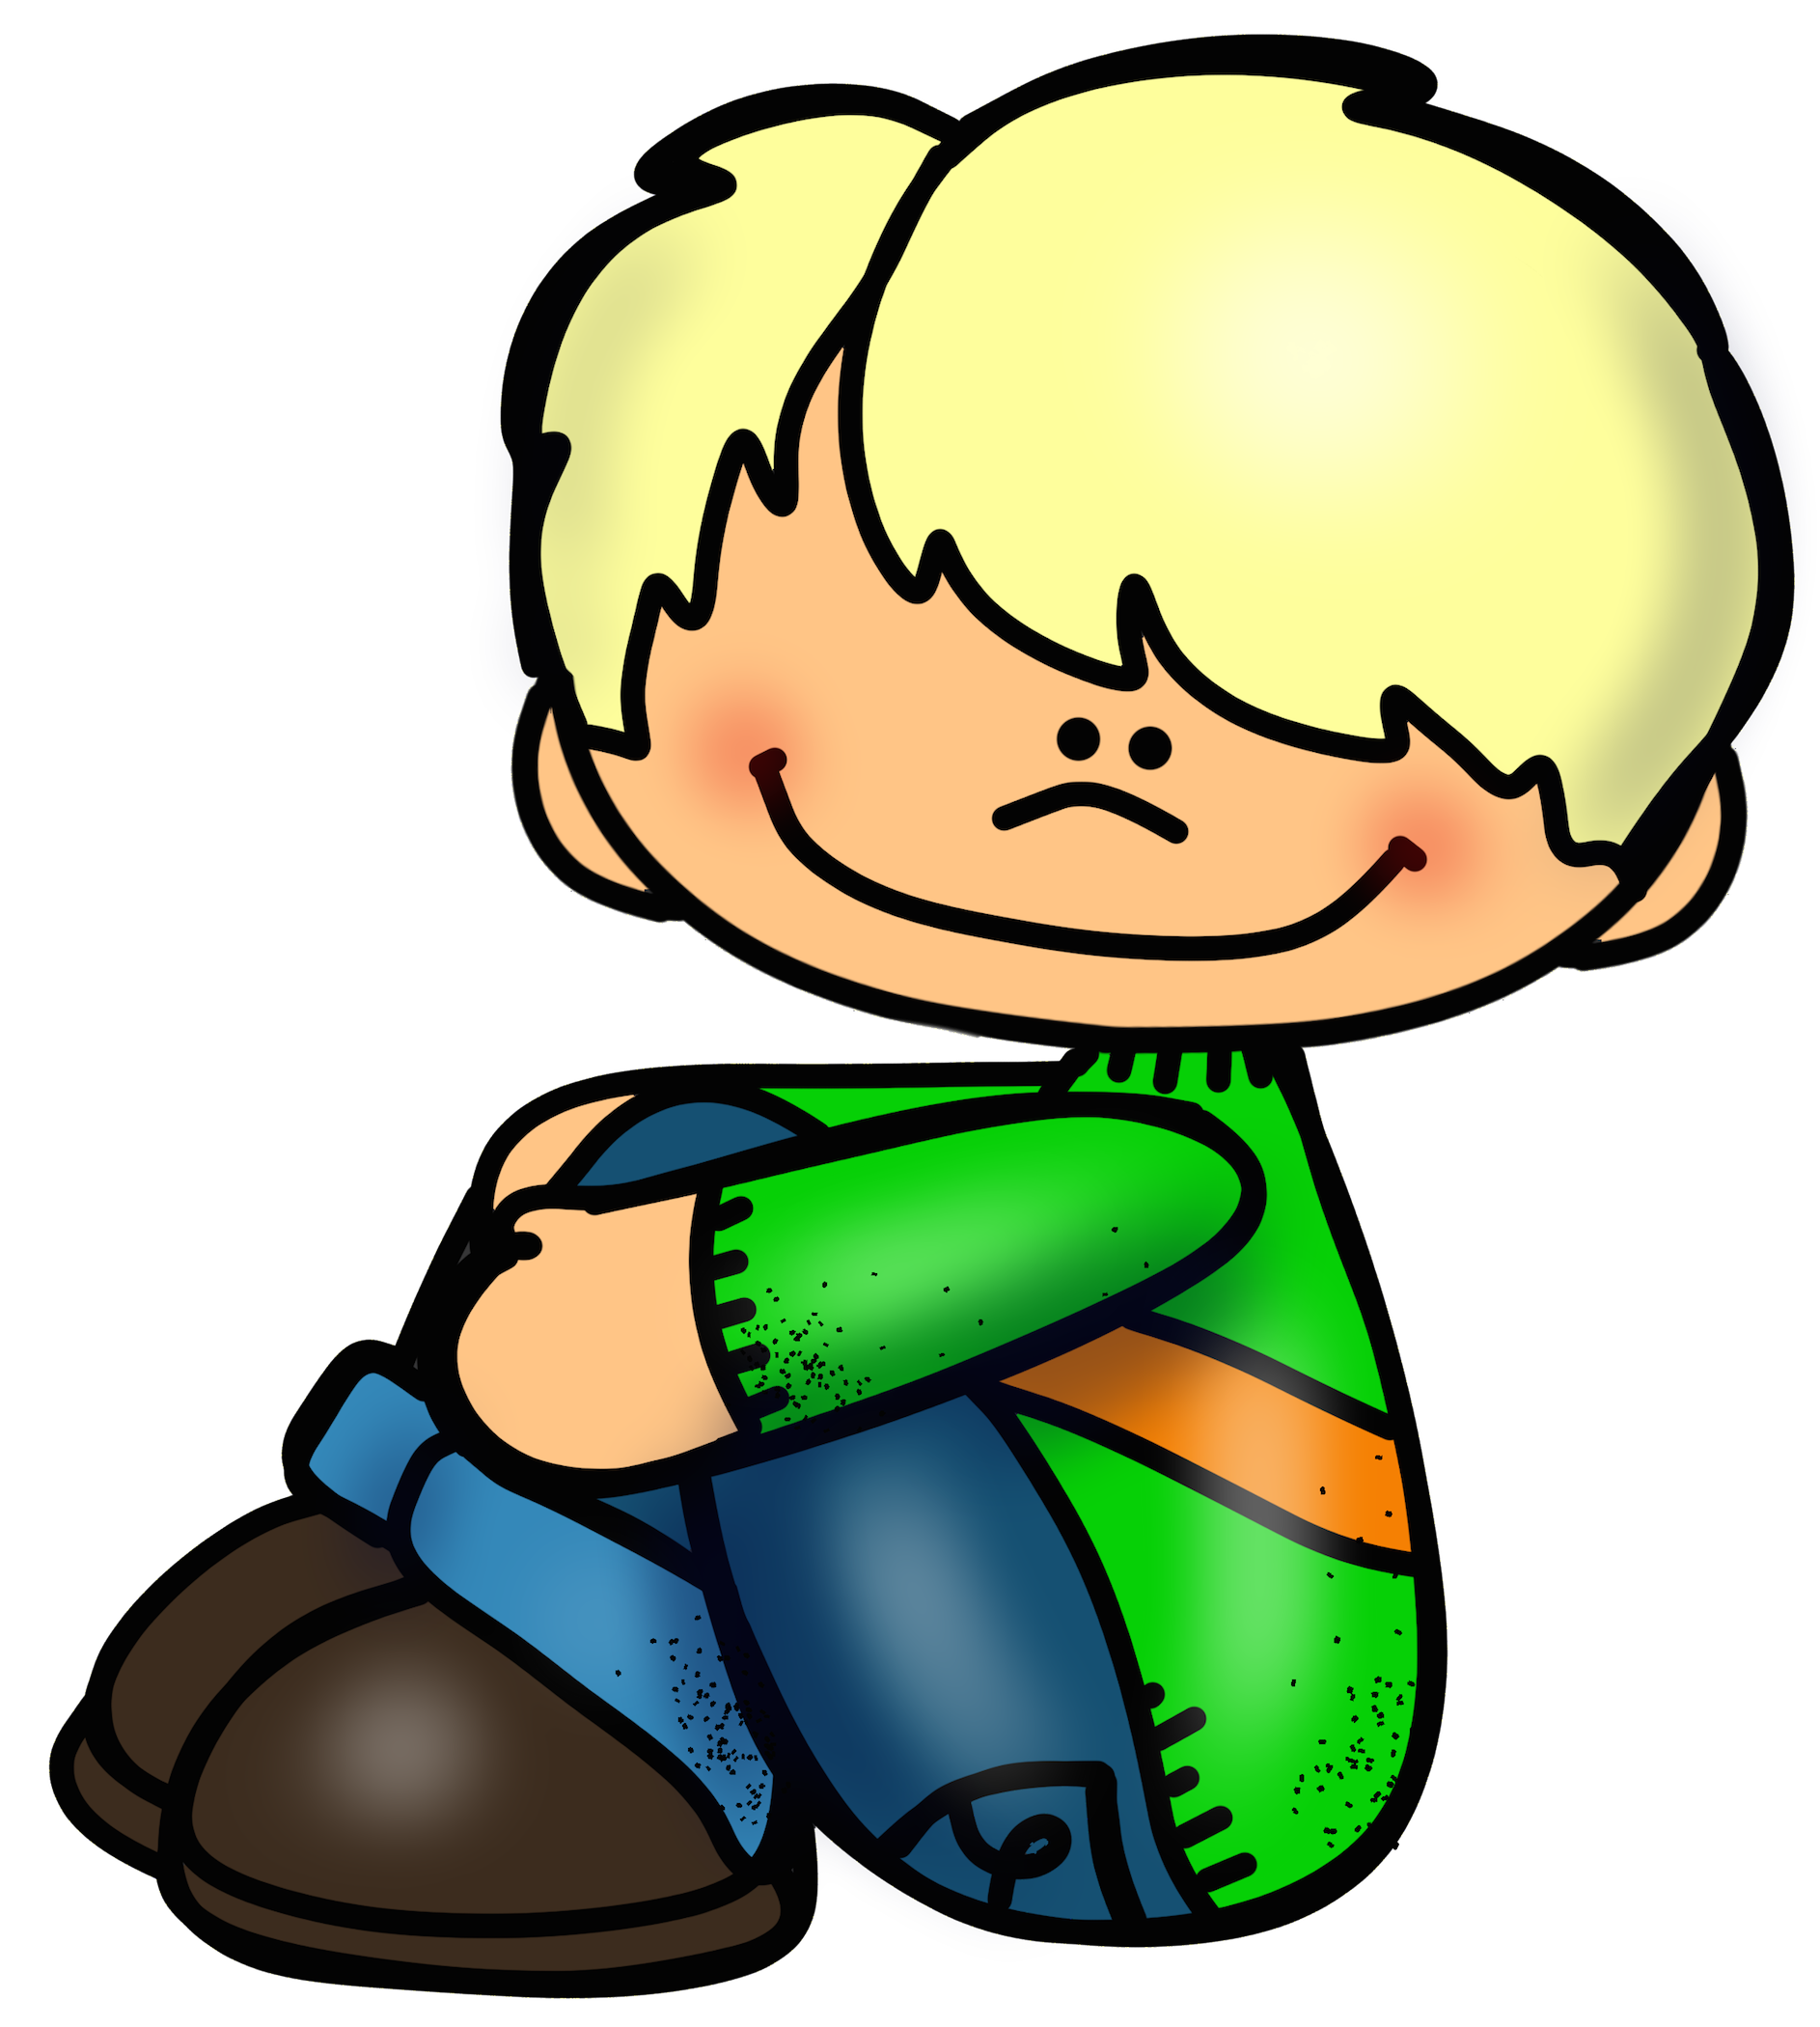
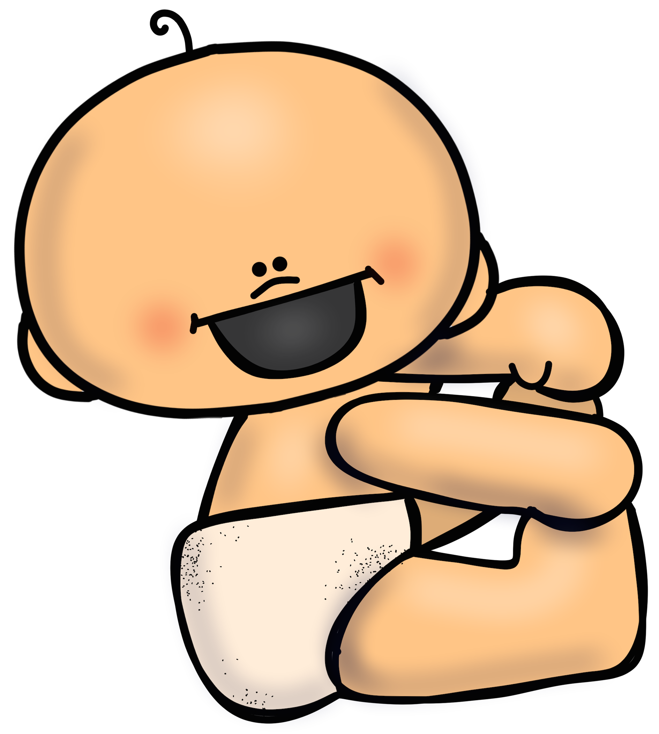
LAS AVENTURAS DE LUCA Y VERA II
Comprensión lectora
María Olivares para Orientación Andújar

Slide 2
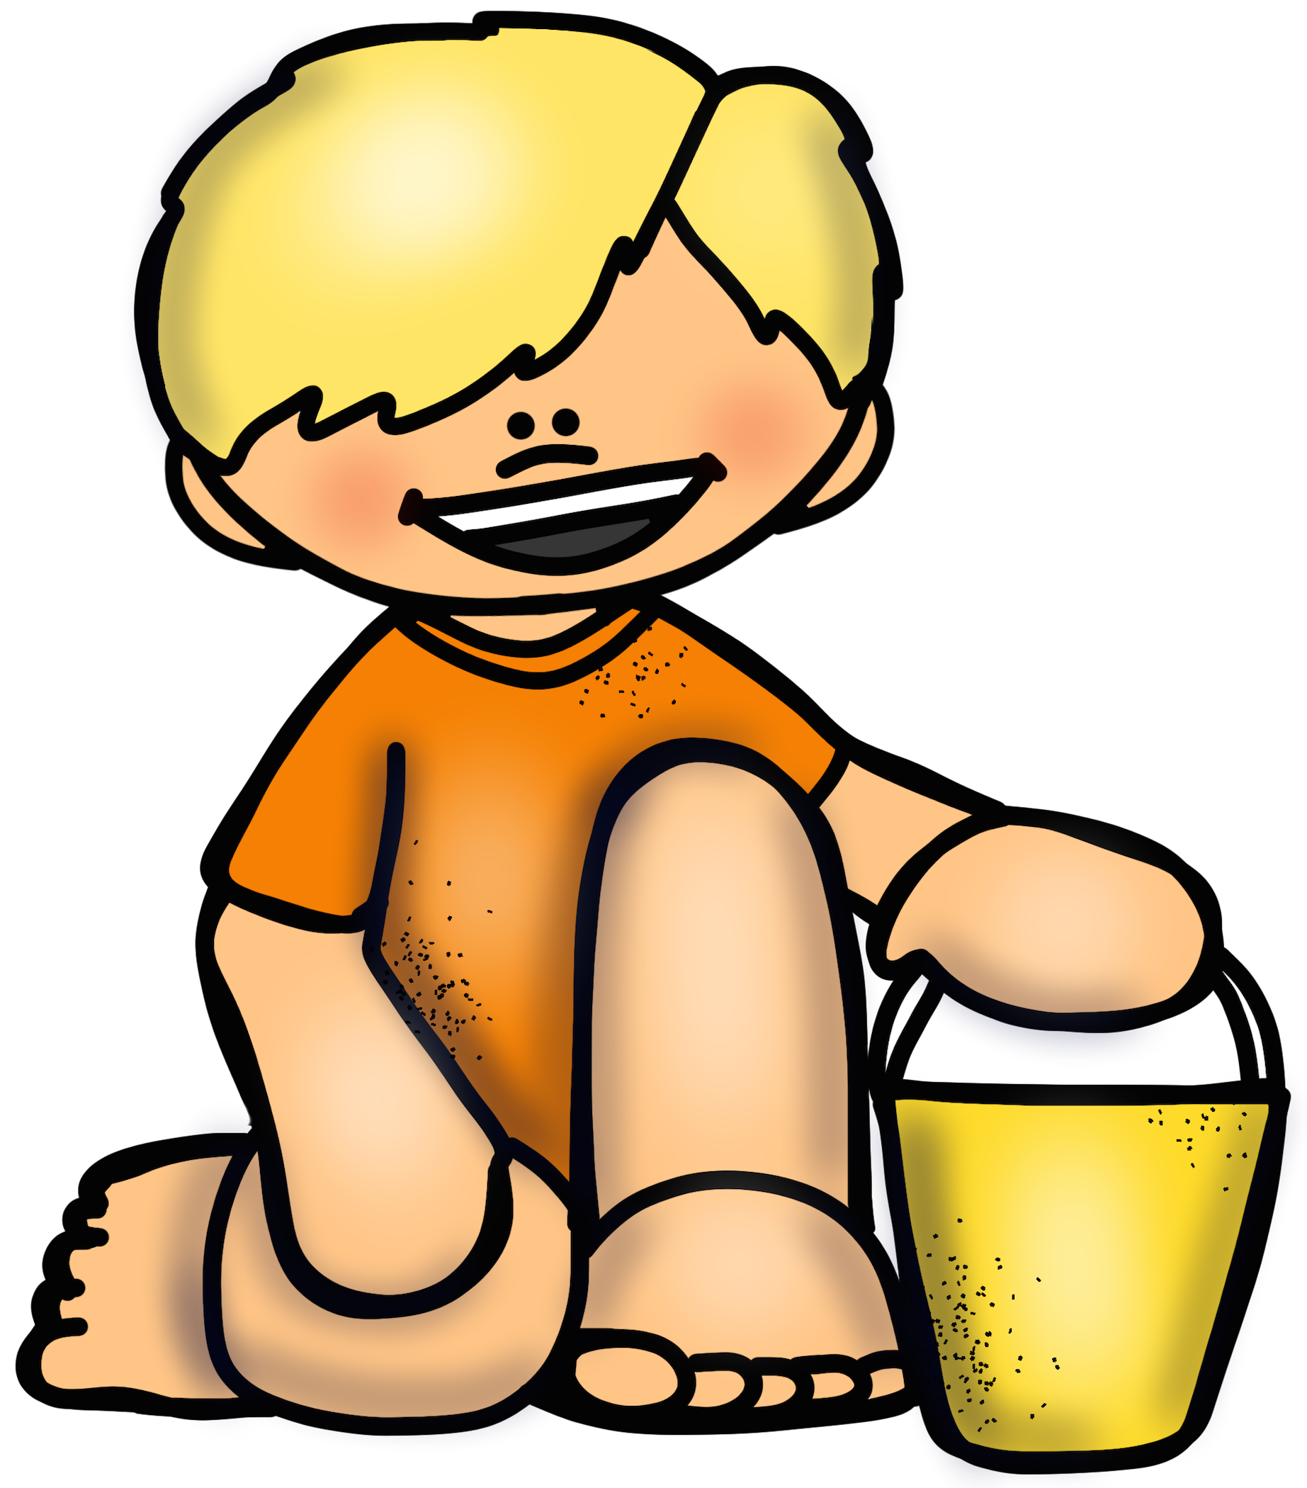
Texto 1
Este fin de semana Luca y Vera han estado en Valencia viendo a sus amigas Marta y Aitana, el sábado fueron al Oceanográfico, lo que las le gustaron fueron los pingüinos mientras su papa Ginés hacía un triatlón en la playa de la Malvarrosa .
¿A quién ha ido a ver Luca Vera?
¿Qué hizo su papá en Valencia?
¿En que playa fue la prueba de triatlón?
¿Qué animales les gustaron más?

Slide 3
Texto 4
Esta tarde Luca y Vera han ido al cine con su mamá. Han estado viendo la película de los Pitufos y antes de entrar mamá ha comprado una gran bolsa de palomitas, Vera como es pequeña se ha quedado durmiendo y no ha llorado nada
¿Dónde han ido esta tarde Luca y Vera?
¿Con quién han ido?
¿Qué han comprado antes de entrar?
¿Qué le ha pasado a Vera?

Slide 4
Texto 2
El miércoles Luca y verán quieren ir a nadar a la piscina pues se han apuntado a un curso de natación, a Luca le gusta mucho nadar con su churro de colores y a vera con sus manguitos, las monitoras son Lucía y Esther que son muy simpáticas.
¿Dónde va a ir el miercolés.?
¿Luca y Vera a que se han apuntado?
¿Cómo se llaman las monitoras?
¿Hay piscina en tu ciudad, te gusta nadar?

Slide 5
Texto 3
El domingo Luca y Vera fueron a ver el huerto de su abuelo Antonio, allí tiene plantadas lechugas, tomates y pimientos, además tienen un cachorrito llamado Toby, a Luca le encanta regar las plantas y dar de comer a Toby.
¿De quién es el huerto?
¿Cómo se llama el cachorrito?
¿Qué le gusta a Luca?
¿Di en nombre de algunas hortalizas y verduras?

Slide 6
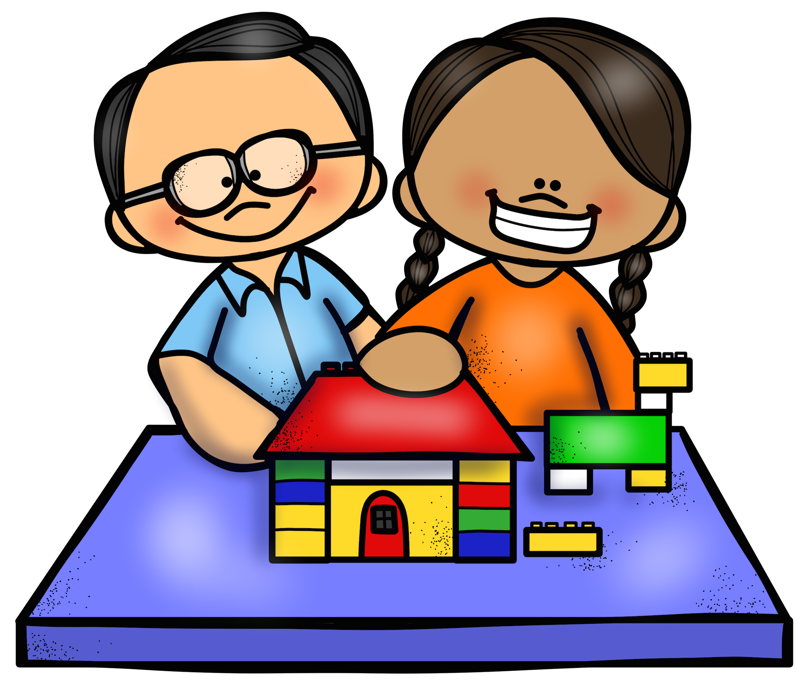
Texto 5
Luca y Vera están muy contentos porque mañana van a ver sus amigos Rafa y Carmen que viven en Granada. Jugarán con los regalos de Papa Noel y comerán en casa de sus titos.
¿Cómo se llaman los amigos de Luca y Vera?
¿Dónde viven los amigos de Luca y Vera?
¿Porqué están contentos Luca y Vera?
¿Dónde van a comer?

